Slide 1


TRƯỜNG ĐẠI HỌC TRÀ VINH
KHOÁ LUẬN TỐT NGHIỆP KHOÁ 2021
TRƯỜNG KỸ THUẬT & CÔNG NGHỆ
Đề tài
XÂY DỰNG HỆ THỐNG QUẢN LÝ
THIẾT BỊ VÀ QUÀ TẶNG CHO
TRUNG TÂM NN-TH VICTORY
GVHD: ThS. Nhan Minh Phúc
SVTH: Lâm Huệ Trung, lớp DA21TTC, MSSV - 110121255

Slide 2




01
02
03
04
NỘI DUNG TRÌNH BÀY
CẤU TRÚC
KẾT QUẢ
ĐẠT ĐƯỢC
KẾT LUẬN
& HƯỚNG
PHÁT TRIỂN
PHÂN TÍCH
HỆ THỐNG
TỔNG QUAN
ĐỀ TÀI
1

Slide 3


01
TỔNG QUAN
ĐỀ TÀI
01
02
03
04
NỘI DUNG TRÌNH BÀY
CẤU TRÚC
Lý do chọn đề tài
TỔNG QUAN
ĐỀ TÀI
PHÂN TÍCH
HỆ THỐNG
KẾT QUẢ
ĐẠT ĐƯỢC
KẾT LUẬN
& HƯỚNG
PHÁT TRIỂN
Mục tiêu đề tài
Công nghệ sử dụng
2

Slide 4
LÝ DO
01
Nhu cầu thực tiễn: Quy trình quản lý Trung tâm Victory hiện còn thủ công, gây lãng phí thời gian và dễ sai sót.
TỔNG QUAN
ĐỀ TÀI
Ứng dụng công nghệ hiện đại: Vận dụng Node.js, Express, MongoDB, Handlebars và kiến trúc MVC, CQRS để giải quyết bài toán quản lý tối ưu.
Lý do chọn đề tài
Mục tiêu đề tài
Giá trị thực tiễn & học thuật: Cải tiến quy trình vận hành trung tâm, cơ hội nâng cao kỹ năng lập trình, thiết kế hệ thống.
Công nghệ sử dụng
3

Slide 5
LÝ DO
MỤC TIÊU
Nhu cầu thực tiễn: Quy trình quản lý Trung tâm Victory hiện còn thủ công, gây lãng phí thời gian và dễ sai sót.
Xây dựng hệ thống quản lý thiết bị & quà tặng: Hỗ trợ theo dõi, cập nhật, thống kê nhanh chóng, chính xác.
Ứng dụng công nghệ hiện đại: Vận dụng Node.js, Express, MongoDB, Handlebars và kiến trúc MVC, CQRS để giải quyết bài toán quản lý tối ưu.
Tạo giao diện thân thiện & dễ sử dụng: Giúp nhân viên thao tác thuận tiện, giảm sai sót.
Giá trị thực tiễn & học thuật: Cải tiến quy trình vận hành trung tâm, cơ hội nâng cao kỹ năng lập trình, thiết kế hệ thống.
Đảm bảo khả năng mở rộng và bảo trì: Thiết kế theo kiến trúc hiện đại để dễ dàng phát triển thêm các tính năng quản lý tài nguyên khác.
4

Slide 6




MỤC TIÊU
Xây dựng hệ thống quản lý thiết bị & quà tặng: Hỗ trợ theo dõi, cập nhật, thống kê nhanh chóng, chính xác.
NodeJS &
ExpressJS
Bootstrap
Tạo giao diện thân thiện & dễ sử dụng: Giúp nhân viên thao tác thuận tiện, giảm sai sót.
CÔNG NGHỆ
SỬ DỤNG
Đảm bảo khả năng mở rộng và bảo trì: Thiết kế theo kiến trúc hiện đại để dễ dàng phát triển thêm các tính năng quản lý tài nguyên khác.
HandlebarJS
5
MongoDB

Slide 7

02
NodeJS &
ExpressJS
Bootstrap
PHÂN TÍCH
HỆ THỐNG
CÔNG NGHỆ
SỬ DỤNG
Chức năng chính
Kiến trúc hệ thống
Thiết kế cơ sở dữ liệu
HandlebarJS
MongoDB
6

Slide 8
CHỨC NĂNG CHÍNH
Quản lý thiết bị
02
Đăng nhập
PHÂN TÍCH
HỆ THỐNG
Thống kê tình trạng thiết bị
Quản lý thiết bị theo phòng học
Thống kê thiết bị theo loại
Chức năng chính
Chuyển thiết bị giữa các phòng
Kiến trúc hệ thống
Thông báo
Thiết kế cơ sở dữ liệu
Quản lý mượn/trả thiết bị
Gửi mail
7
Tìm kiếm thiết bị

Slide 9
CHỨC NĂNG CHÍNH
Quản lý thiết bị
CHỨC NĂNG CHÍNH
Quản lý quà tặng
Đăng nhập
Đăng nhập
Thống kê tình trạng thiết bị
Hoàn trả quà tặng
Quản lý thiết bị theo phòng học
Quản lý quà tặng
Thống kê thiết bị theo loại
Thống kê quà tặng
Chuyển thiết bị giữa các phòng
Xuất quà tặng
Thông báo
Thông báo
Quản lý mượn/trả thiết bị
Nhập/duyệt đơn yêu cầu xuất quà
Gửi mail
Gửi mail
Tìm kiếm thiết bị
8
Tìm kiếm quà tặng

Slide 10
CHỨC NĂNG CHÍNH
Quản lý quà tặng
CHỨC NĂNG CHÍNH
Đăng nhập
Quản trị viên
Hoàn trả quà tặng
Quản lý quà tặng
Quản lý người dùng
Thống kê quà tặng
Xuất quà tặng
Quản lý giảng viên
Thông báo
Nhập/duyệt đơn yêu cầu xuất quà
Quản lý quà tặng
Gửi mail
Quản lý thiết bị
Tìm kiếm quà tặng
9

Slide 11
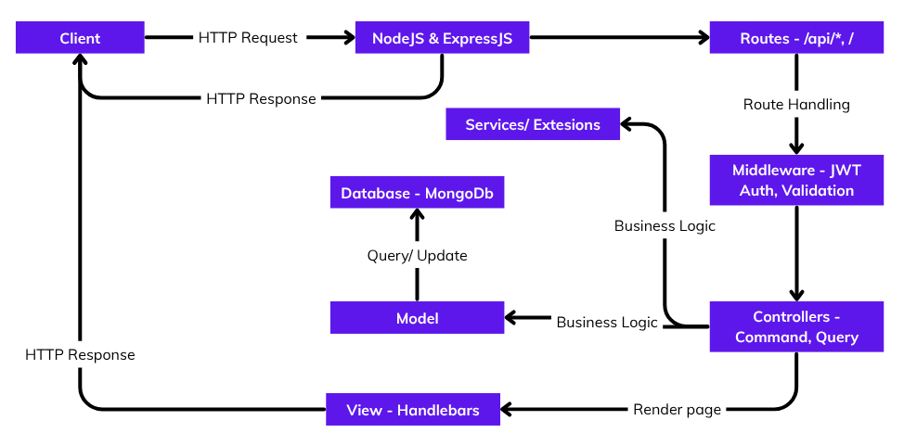
CHỨC NĂNG CHÍNH
KIẾN TRÚC HỆ THỐNG
Quản trị viên
Quản lý người dùng
Quản lý giảng viên
Quản lý quà tặng
Quản lý thiết bị
10

Slide 12
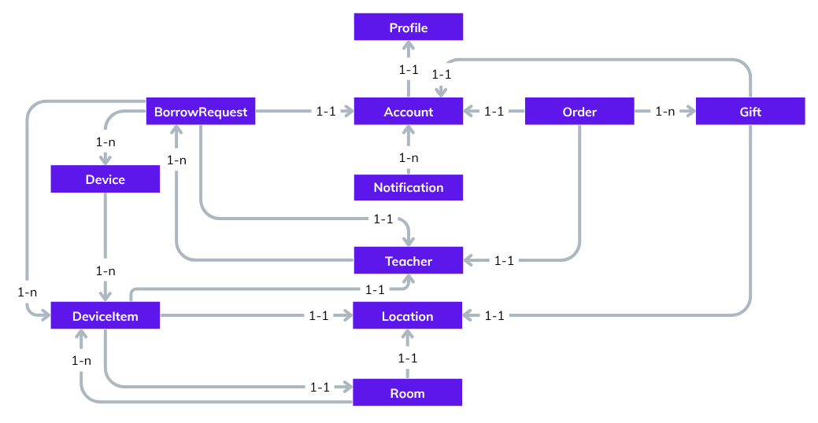
KIẾN TRÚC HỆ THỐNG
THIẾT KẾ CƠ SỞ DỮ LIỆU
Sử dụng MongoDB gồm 11 bảng:
11
* Lược đồ cơ sở dữ liệu với các thuộc tính đã được thu gọn

Slide 13
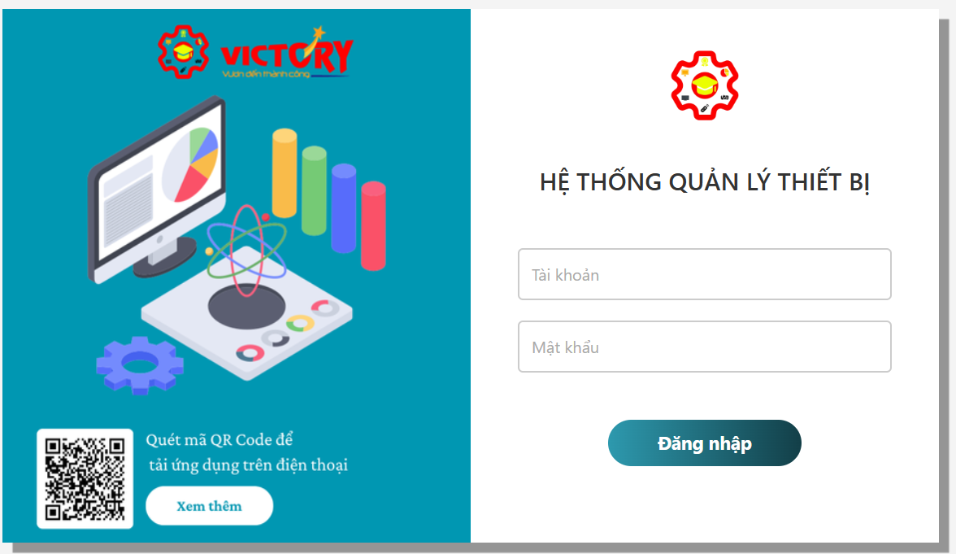
THIẾT KẾ CƠ SỞ DỮ LIỆU
Sử dụng MongoDB gồm 11 bảng:
03
KẾT QUẢ
ĐẠT ĐƯỢC
* Lược đồ cơ sở dữ liệu với các thuộc tính đã được thu gọn
12

Slide 14
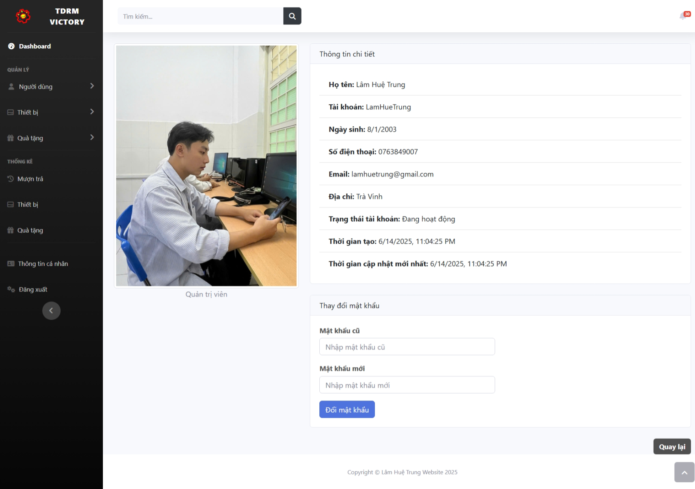
GIAO DIỆN WEB – MỘT SỐ CHỨC NĂNG QUẢN LÝ THIẾT BỊ
Chức năng xem thông tin cá nhân và thay đổi mật khẩu
03
KẾT QUẢ
ĐẠT ĐƯỢC
13

Slide 15
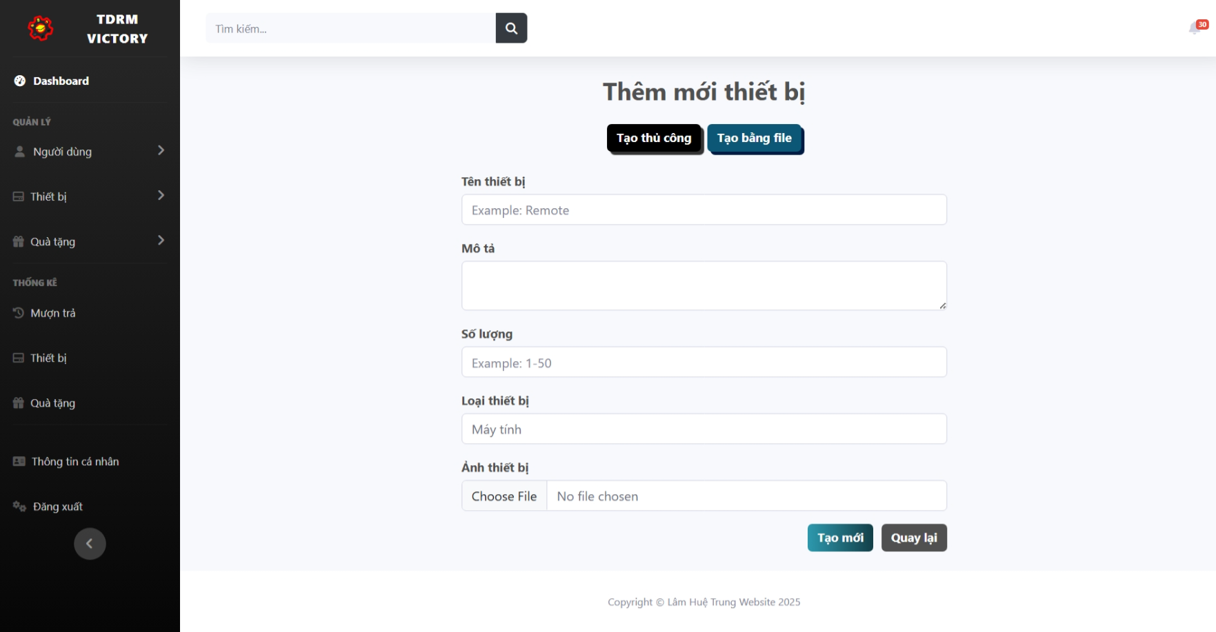
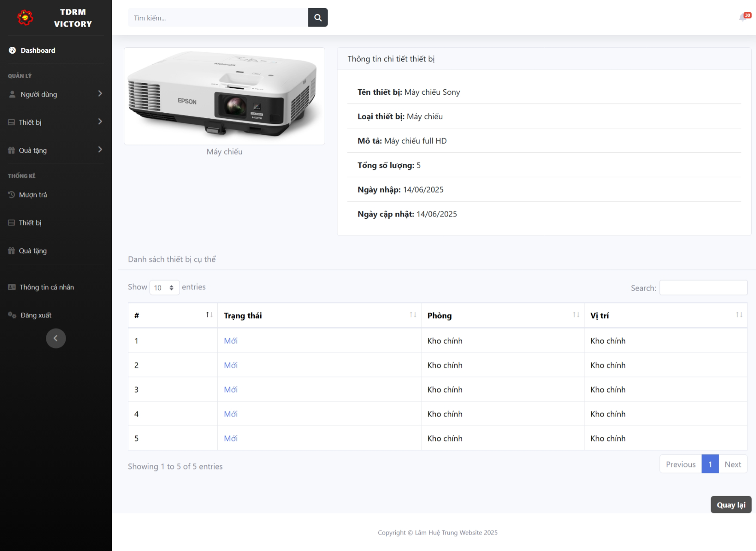
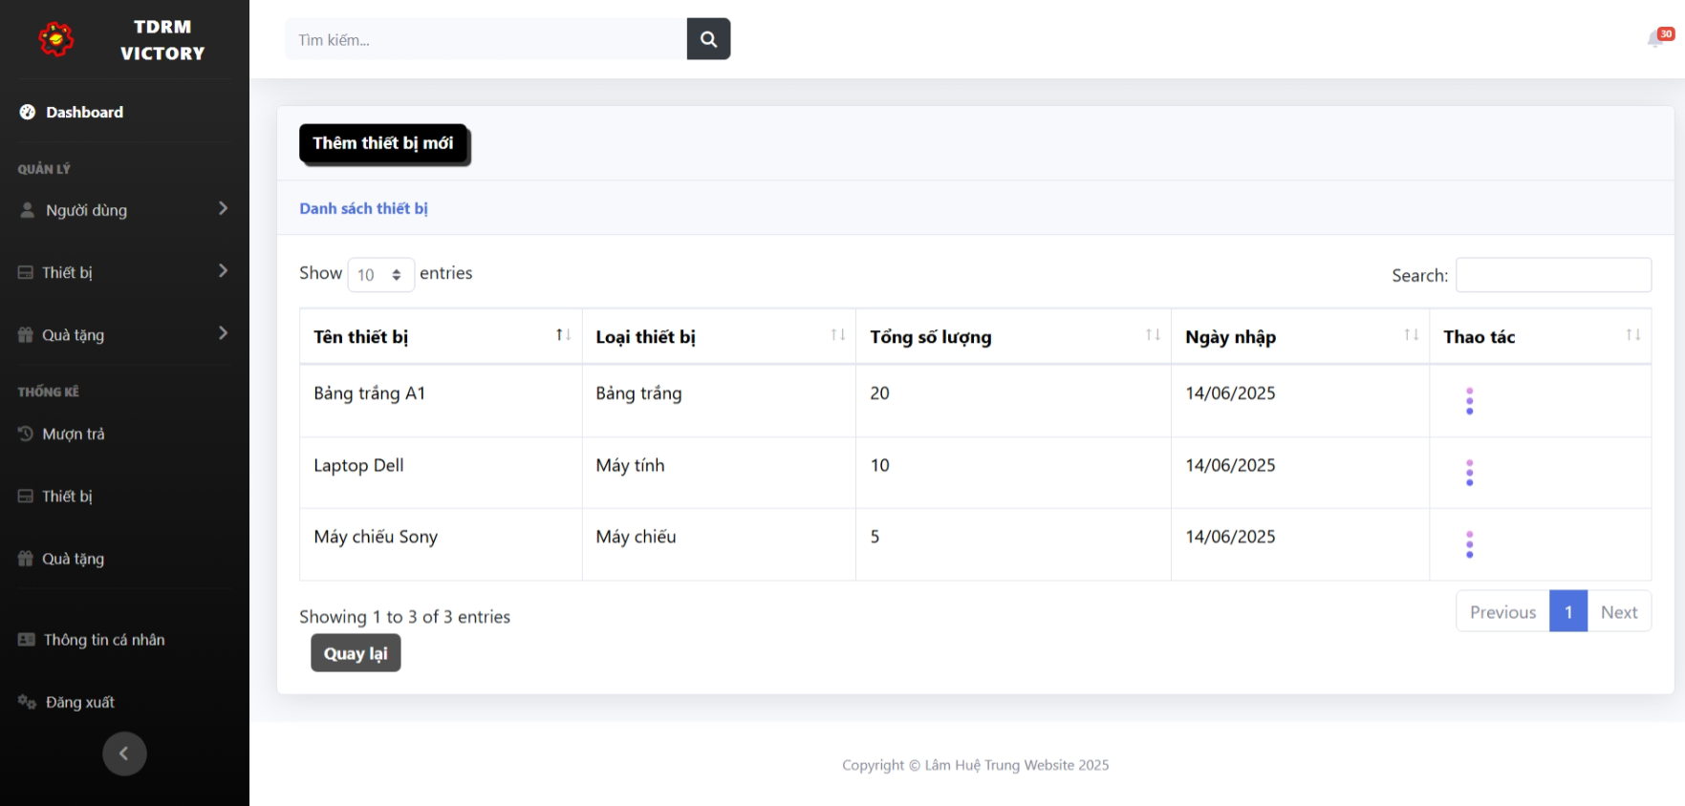
GIAO DIỆN WEB – MỘT SỐ CHỨC NĂNG QUẢN LÝ THIẾT BỊ
GIAO DIỆN WEB – MỘT SỐ CHỨC NĂNG QUẢN LÝ THIẾT BỊ
Chức năng xem thông tin cá nhân và thay đổi mật khẩu
Chức năng thêm, sửa, xem thông tin thiết bị
14

Slide 16
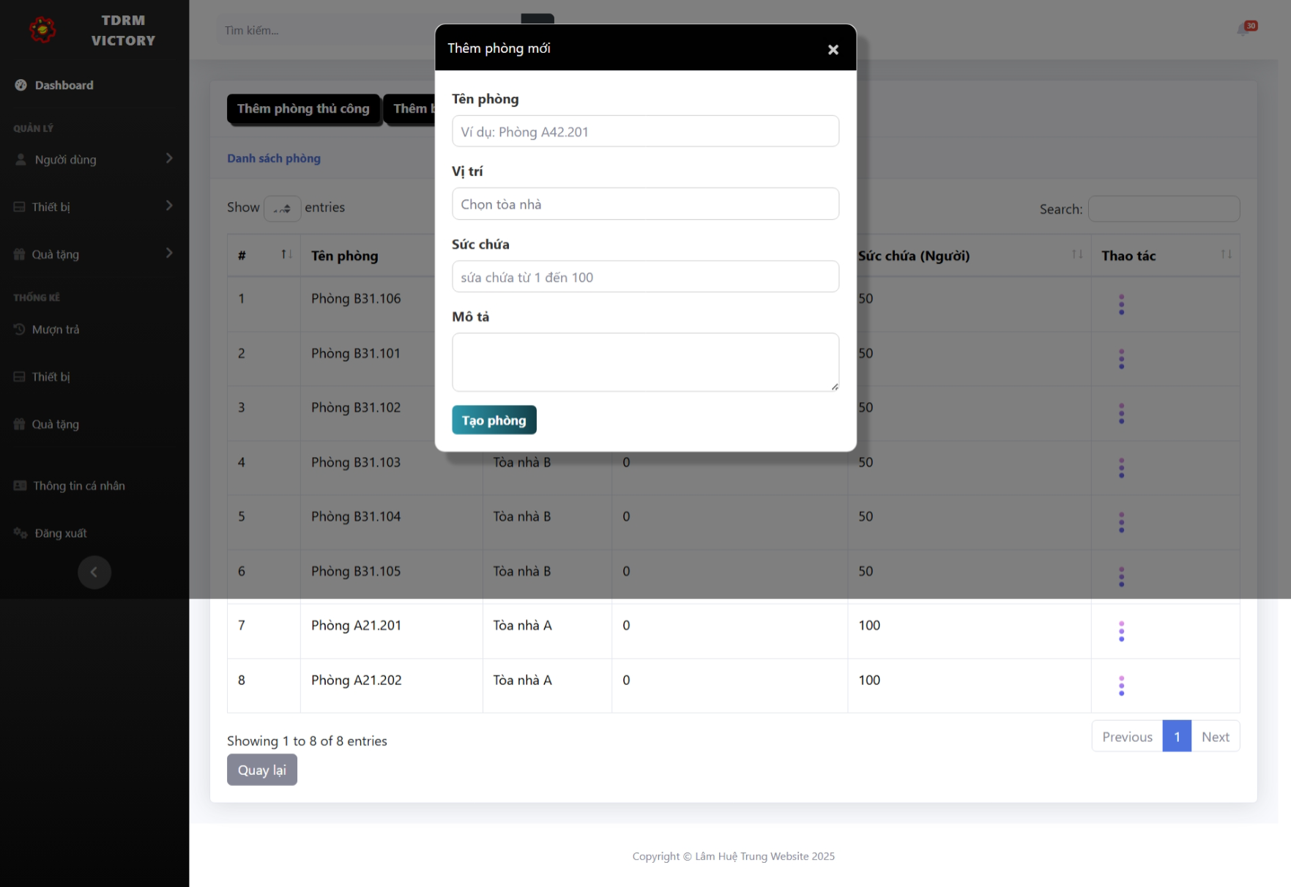
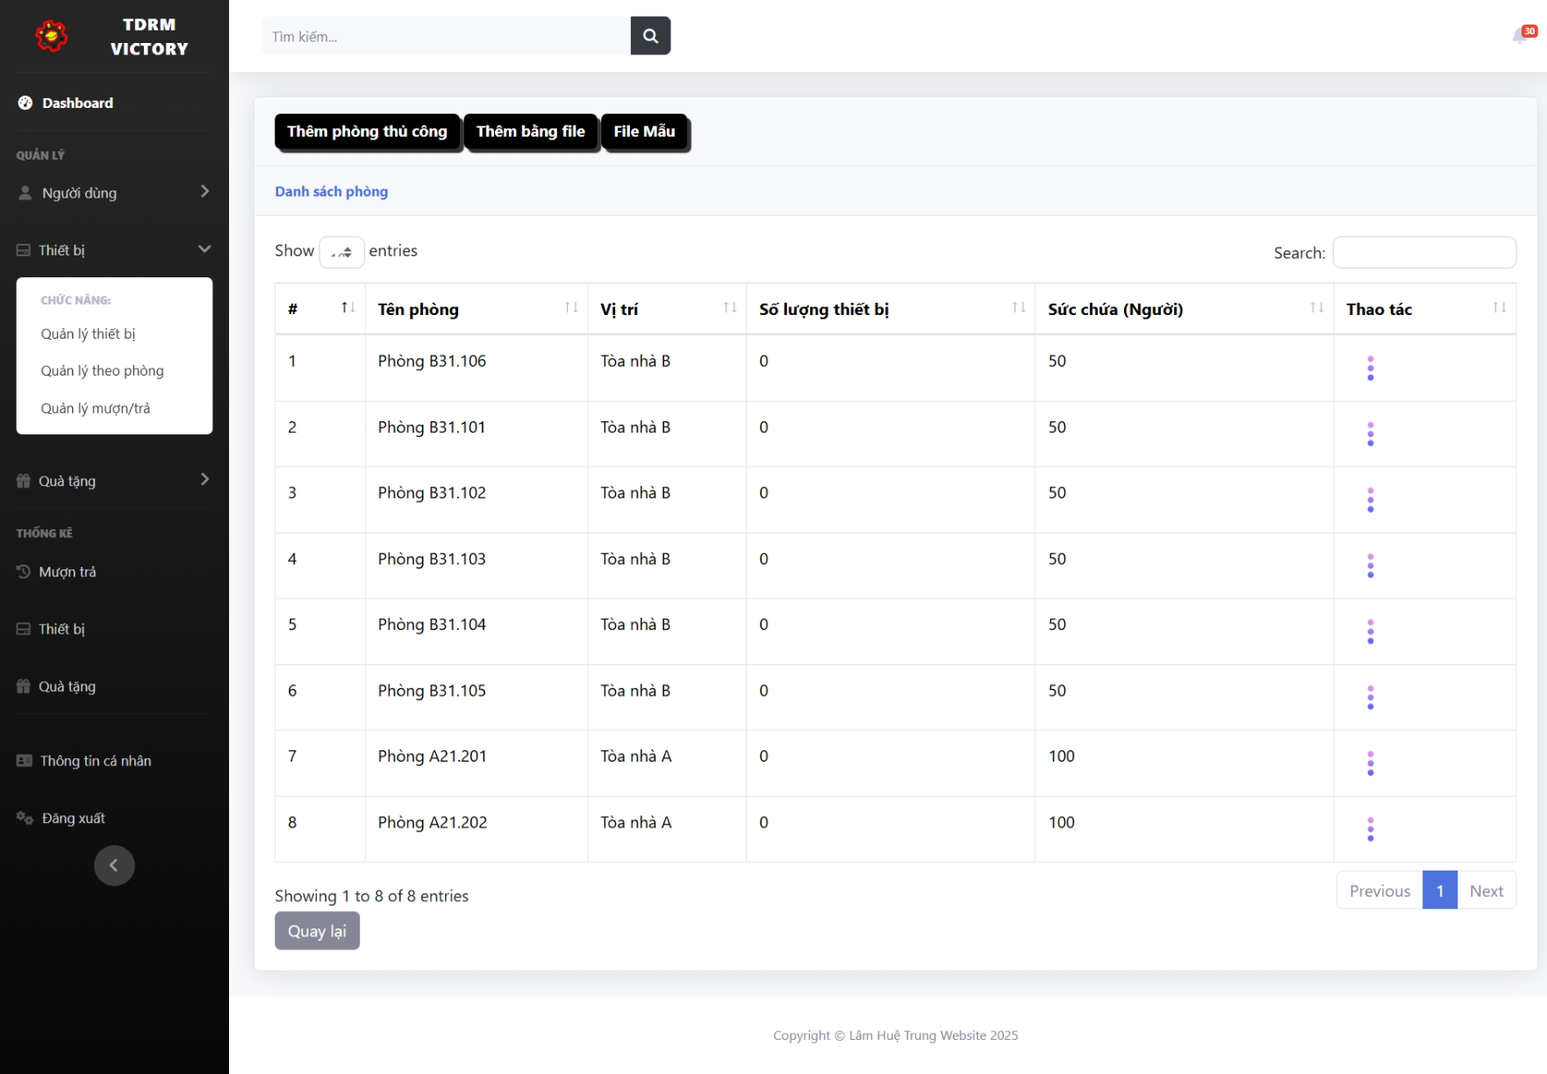
GIAO DIỆN WEB – MỘT SỐ CHỨC NĂNG QUẢN LÝ THIẾT BỊ
GIAO DIỆN WEB – MỘT SỐ CHỨC NĂNG QUẢN LÝ THIẾT BỊ
Chức năng thêm, sửa, xem thông tin thiết bị
Chức năng thêm, xem danh sách phòng
15

Slide 17
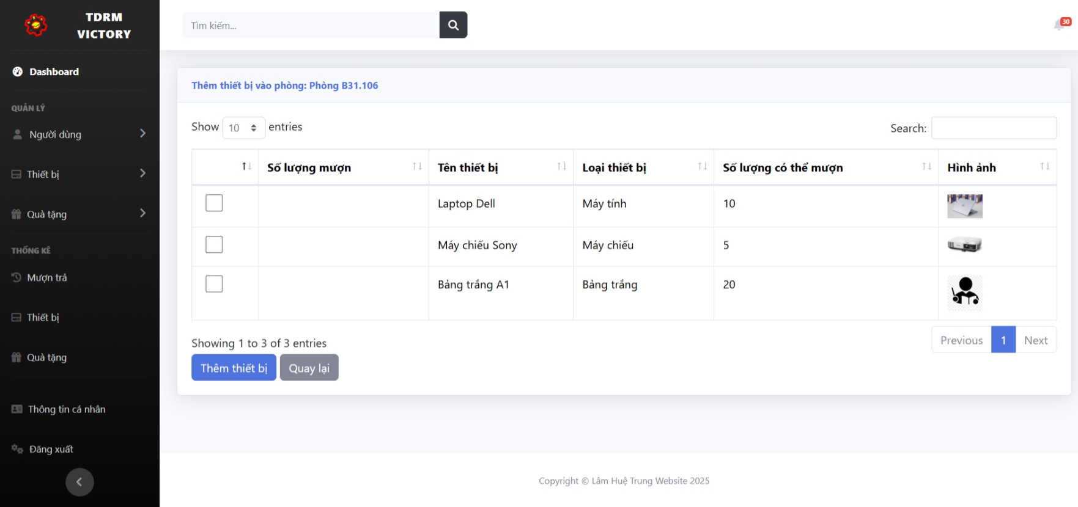
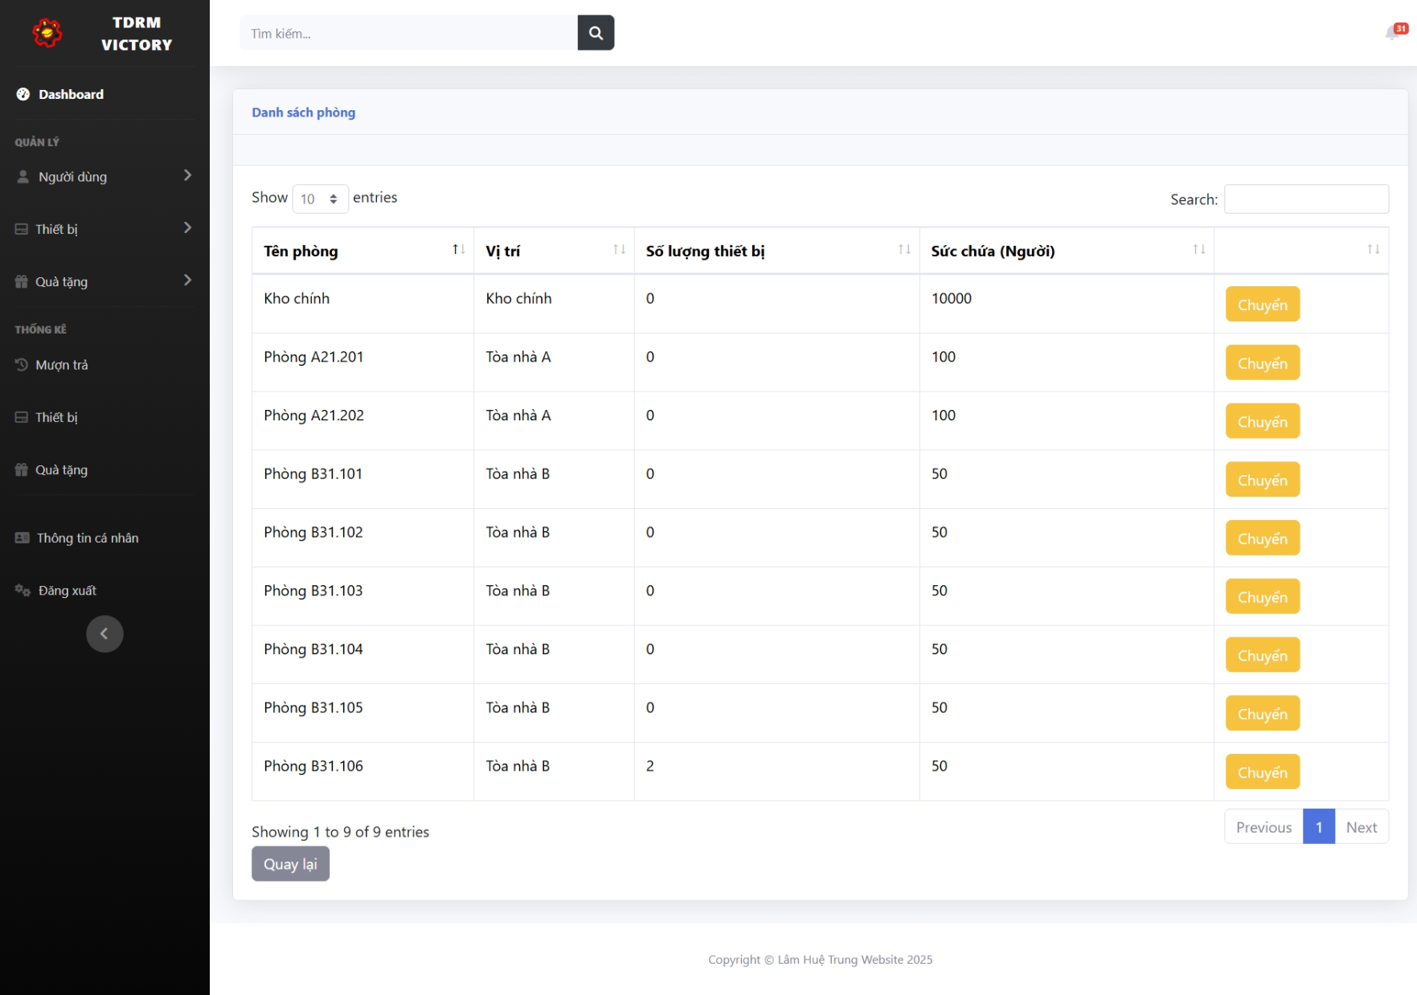
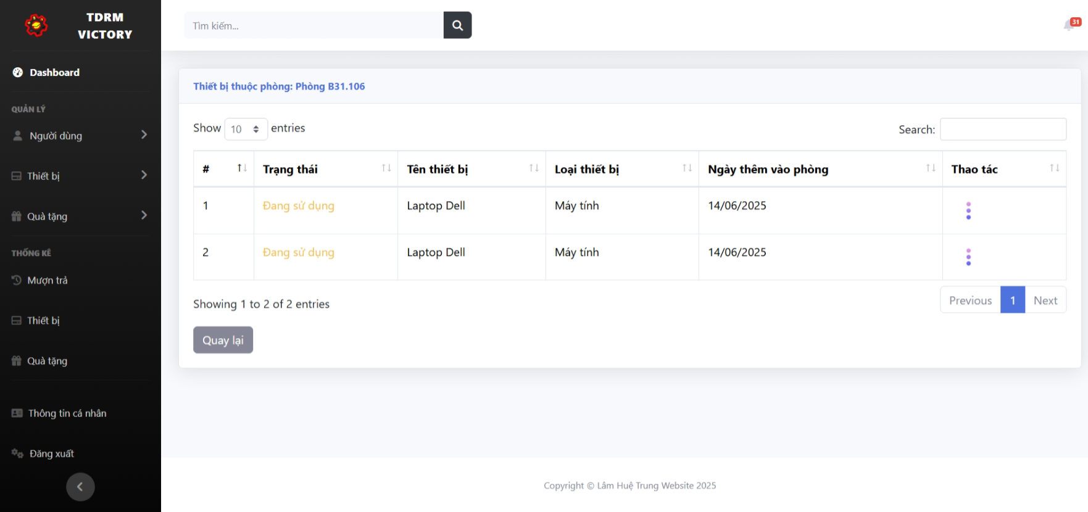
GIAO DIỆN WEB – MỘT SỐ CHỨC NĂNG QUẢN LÝ THIẾT BỊ
GIAO DIỆN WEB – MỘT SỐ CHỨC NĂNG QUẢN LÝ THIẾT BỊ
Chức năng thêm, xem danh sách phòng
Chức năng thêm, chuyển, xem thiết bị trong phòng
16

Slide 18
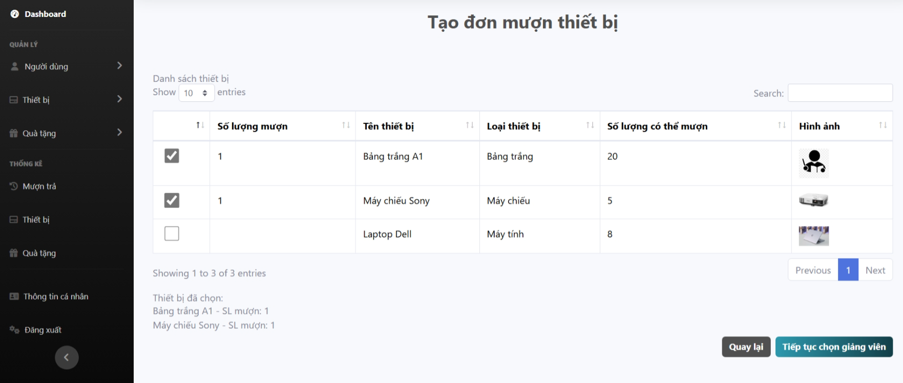
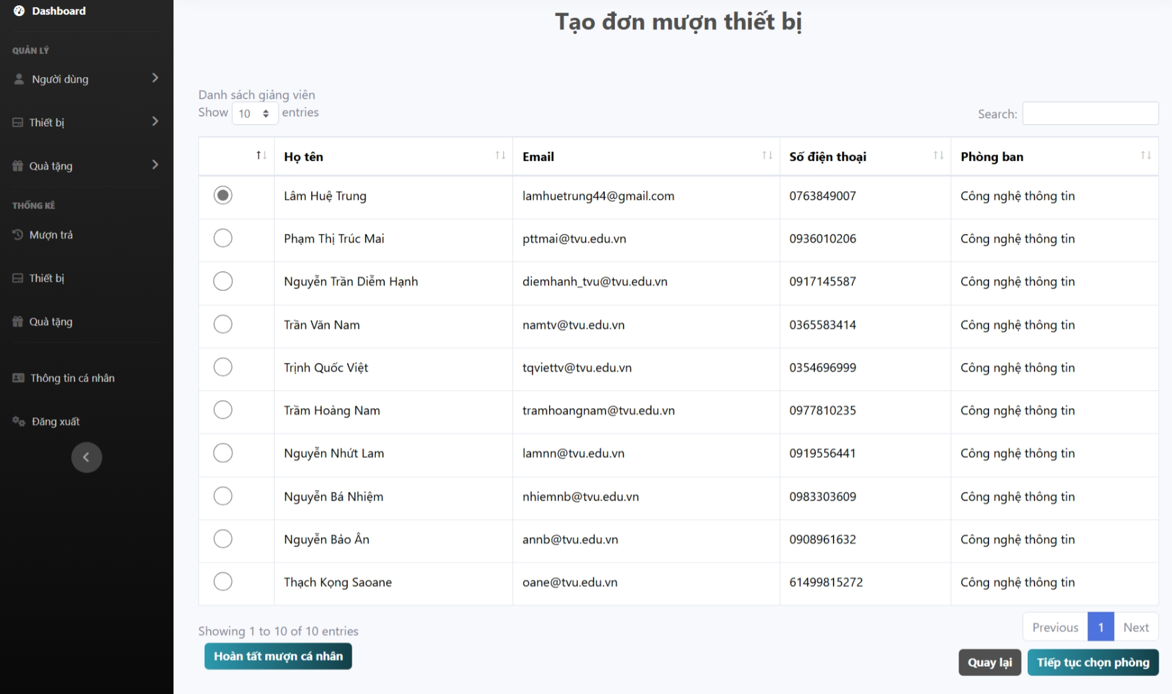
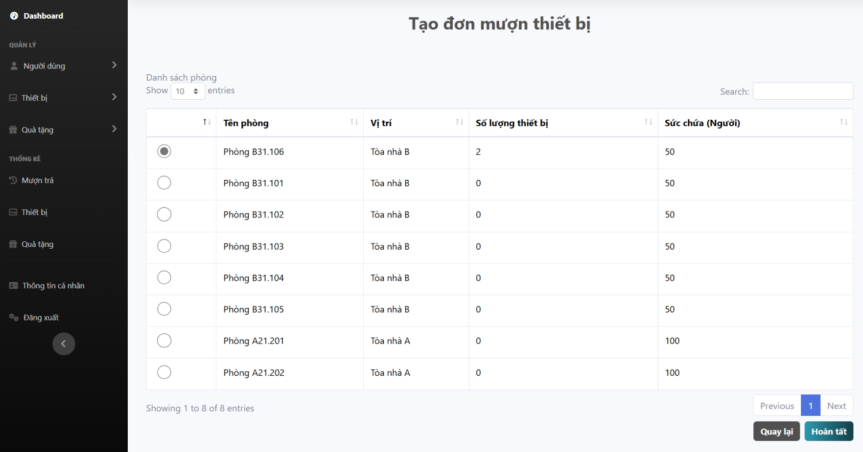
GIAO DIỆN WEB – MỘT SỐ CHỨC NĂNG QUẢN LÝ THIẾT BỊ
GIAO DIỆN WEB – MỘT SỐ CHỨC NĂNG QUẢN LÝ THIẾT BỊ
Chức năng thêm, chuyển, xem thiết bị trong phòng
Chức năng tạo đơn mượn thiết bị
17

Slide 19
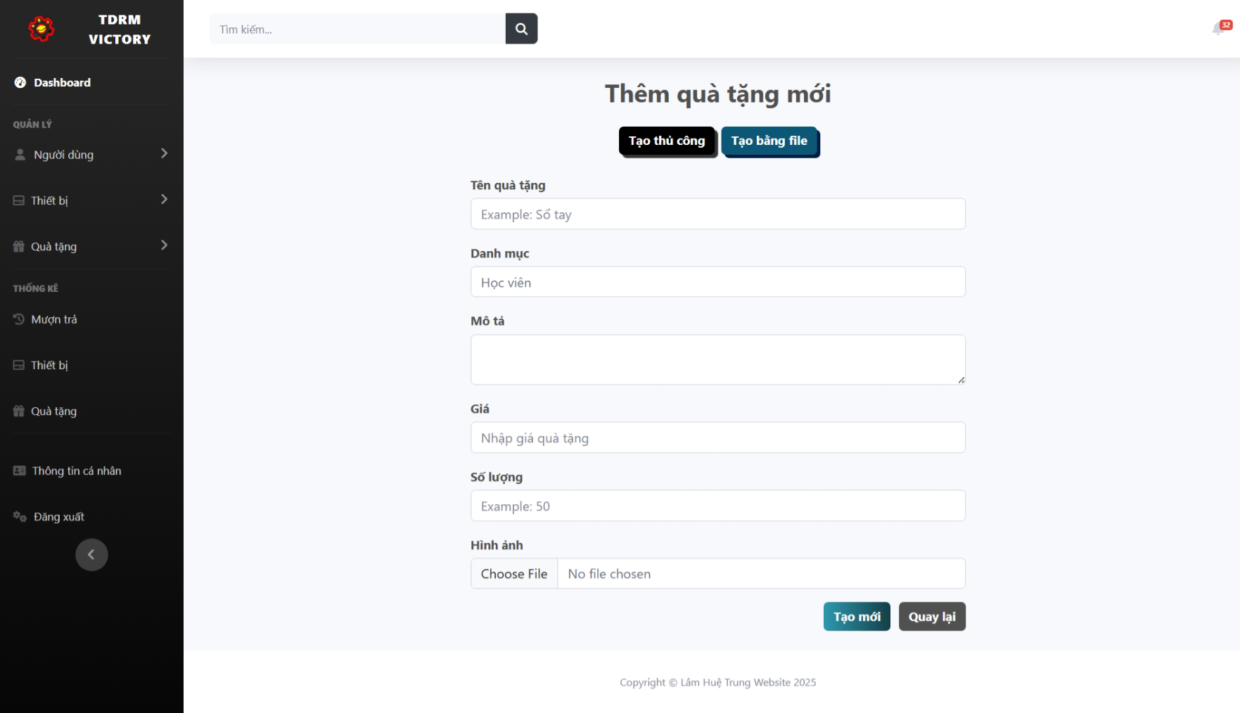
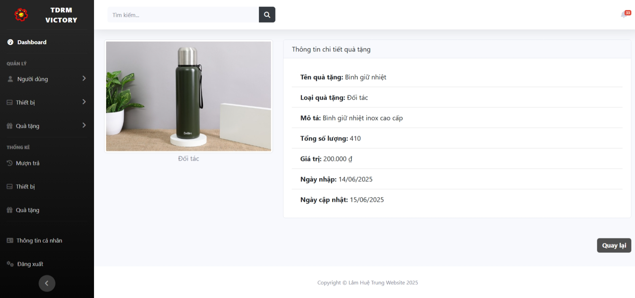
GIAO DIỆN WEB – MỘT SỐ CHỨC NĂNG QUẢN LÝ THIẾT BỊ
GIAO DIỆN WEB – MỘT SỐ CHỨC NĂNG QUẢN LÝ QUÀ TẶNG
Chức năng tạo đơn mượn thiết bị
Chức năng thêm, sửa, xem thông tin quà tặng
18

Slide 20
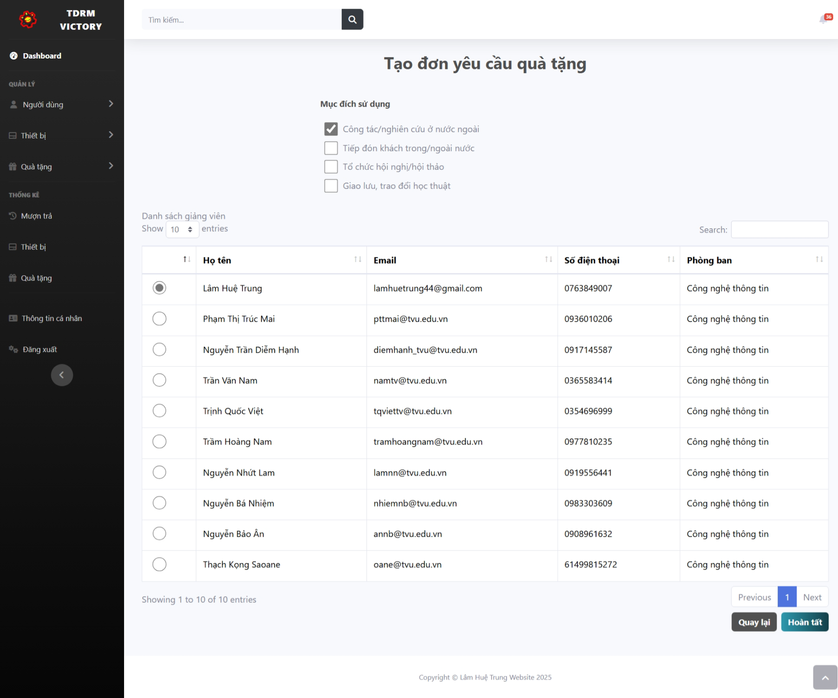
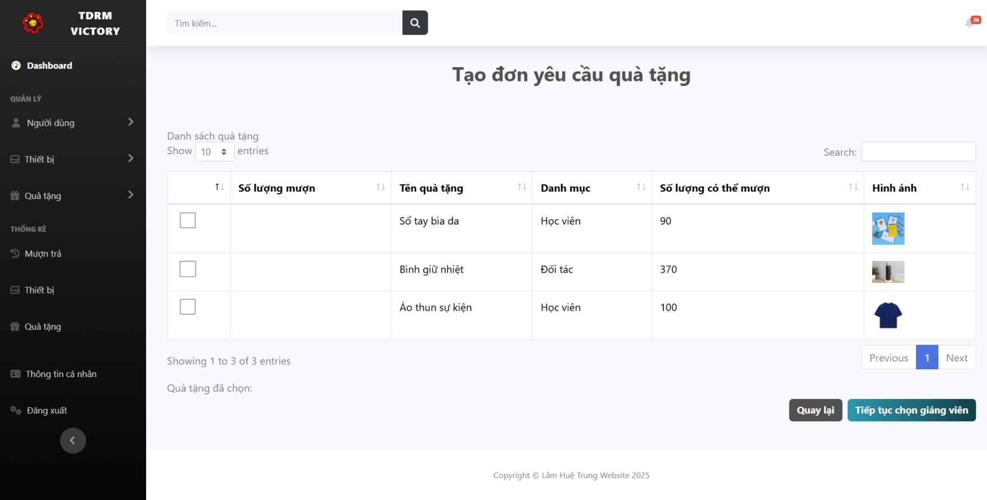
GIAO DIỆN WEB – MỘT SỐ CHỨC NĂNG QUẢN LÝ QUÀ TẶNG
GIAO DIỆN WEB – MỘT SỐ CHỨC NĂNG QUẢN LÝ THIẾT BỊ
Chức năng thêm, sửa, xem thông tin quà tặng
Chức năng tạo đơn yêu cầu
19

Slide 21
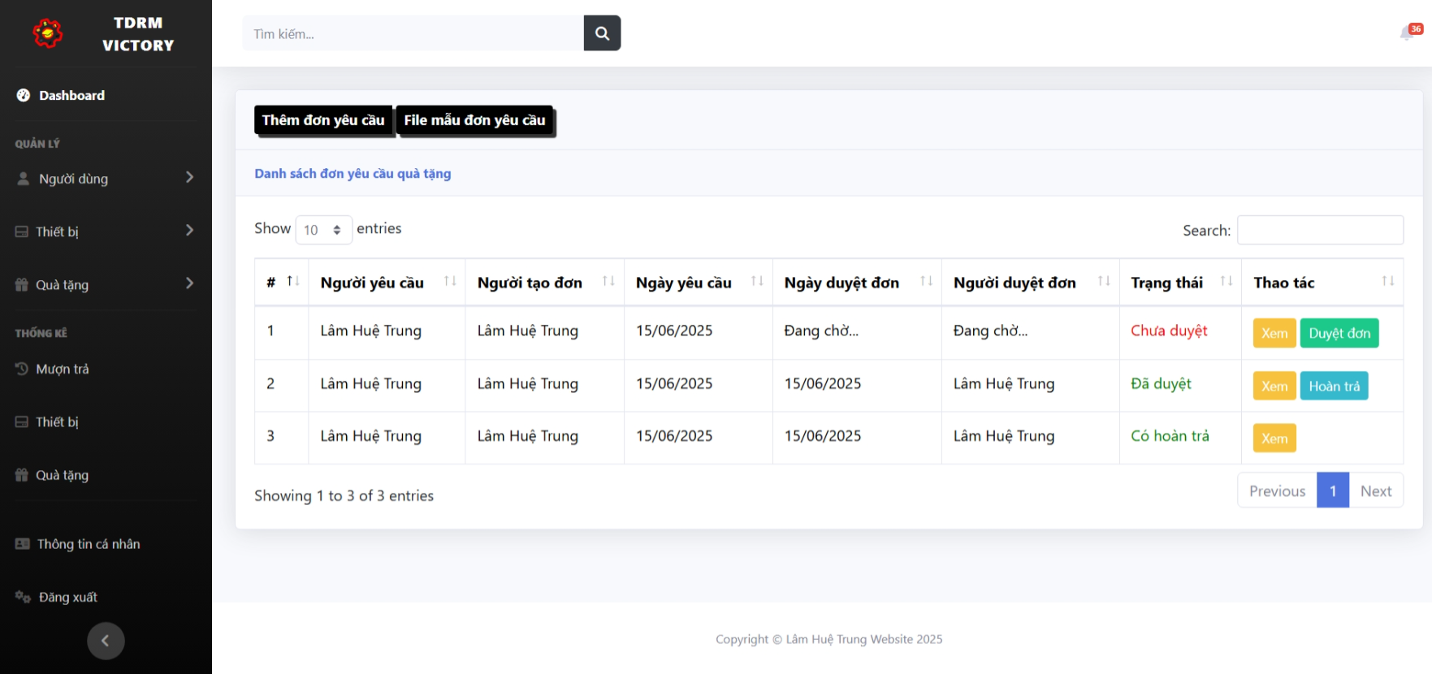
GIAO DIỆN WEB – MỘT SỐ CHỨC NĂNG QUẢN LÝ QUÀ TẶNG
GIAO DIỆN WEB – MỘT SỐ CHỨC NĂNG QUẢN LÝ THIẾT BỊ
Chức năng tạo đơn yêu cầu quà tặng
Chức năng xem danh sách đơn yêu cầu quà tặng
20

Slide 22
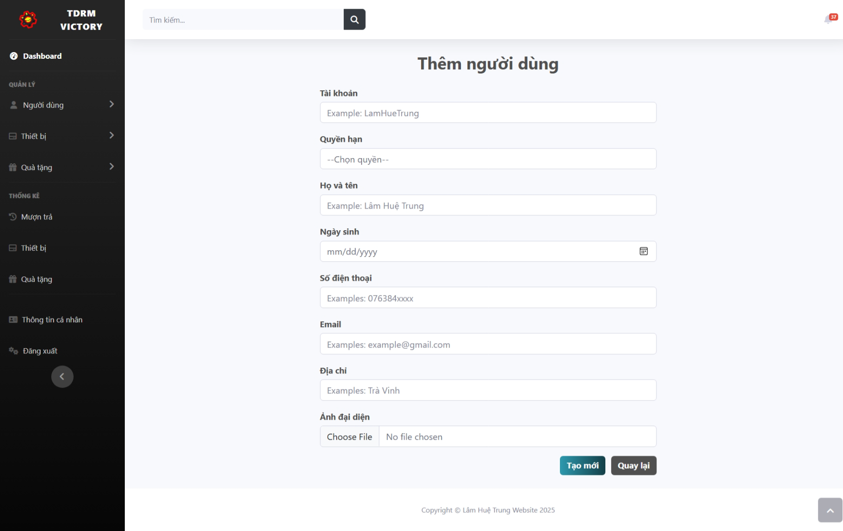
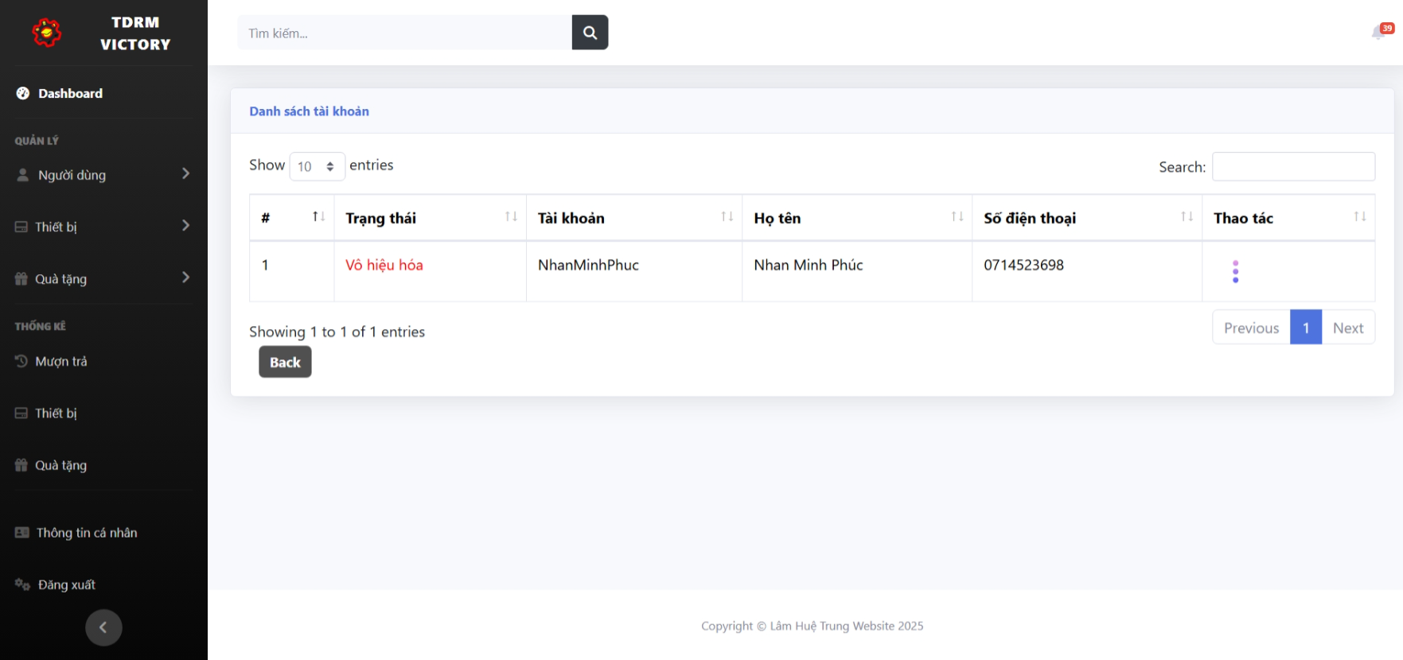
GIAO DIỆN WEB – MỘT SỐ CHỨC NĂNG QUẢN LÝ QUÀ TẶNG
GIAO DIỆN WEB – MỘT SỐ CHỨC NĂNG QUẢN TRỊ VIÊN
Chức năng xem danh sách đơn yêu cầu quà tặng
Chức năng quản lý người dùng
21

Slide 23
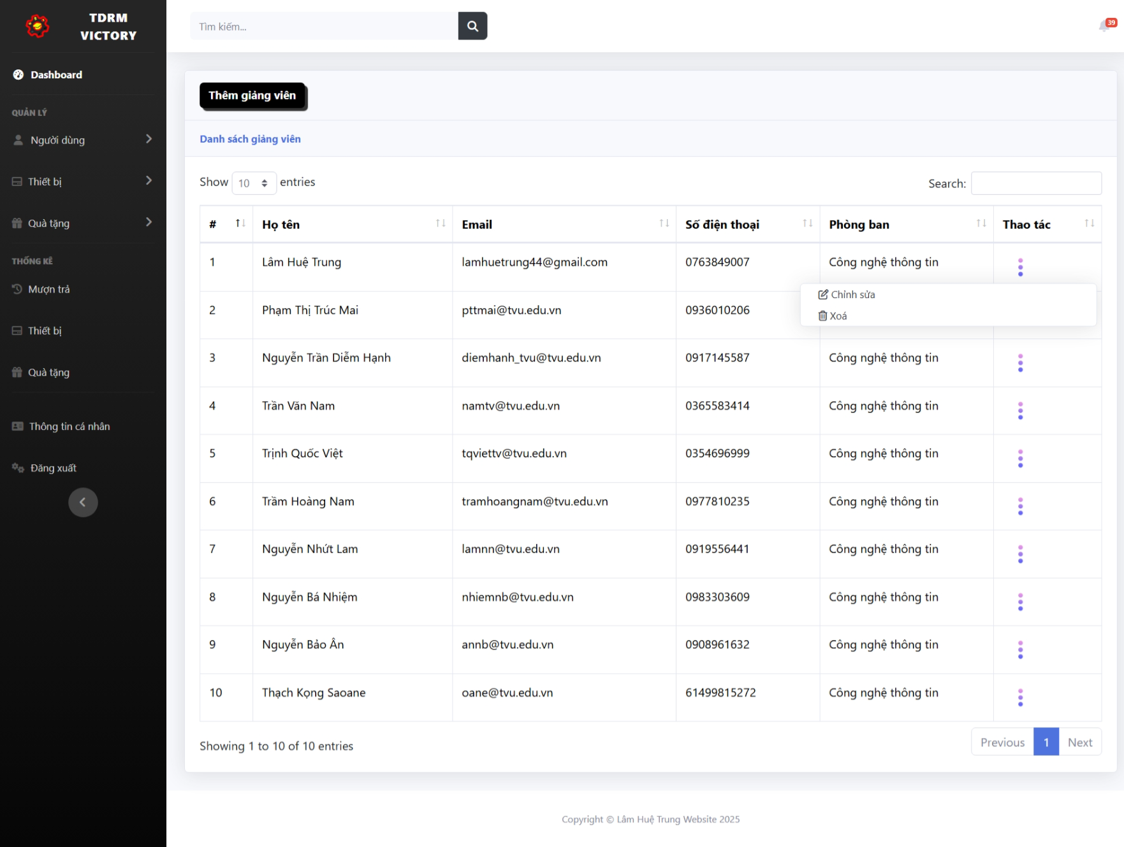
GIAO DIỆN WEB – MỘT SỐ CHỨC NĂNG QUẢN TRỊ VIÊN
GIAO DIỆN WEB – MỘT SỐ CHỨC NĂNG QUẢN TRỊ VIÊN
Chức năng quản lý người dùng
Chức năng quản lý giảng viên
22

Slide 24
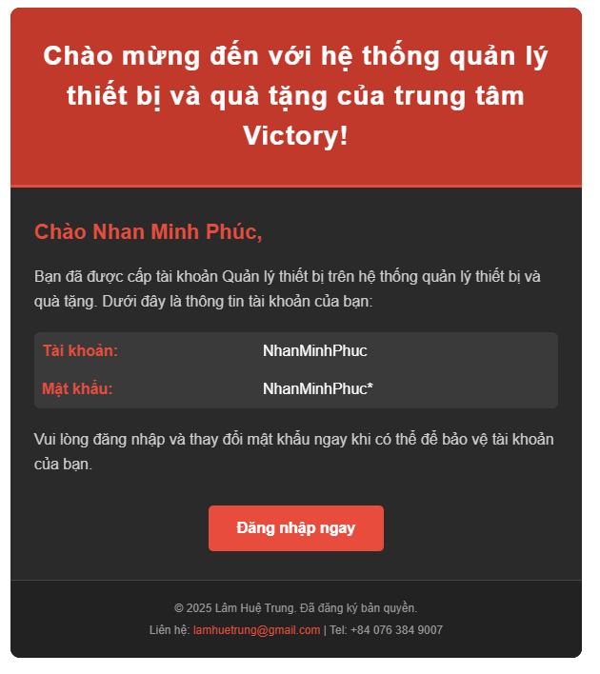
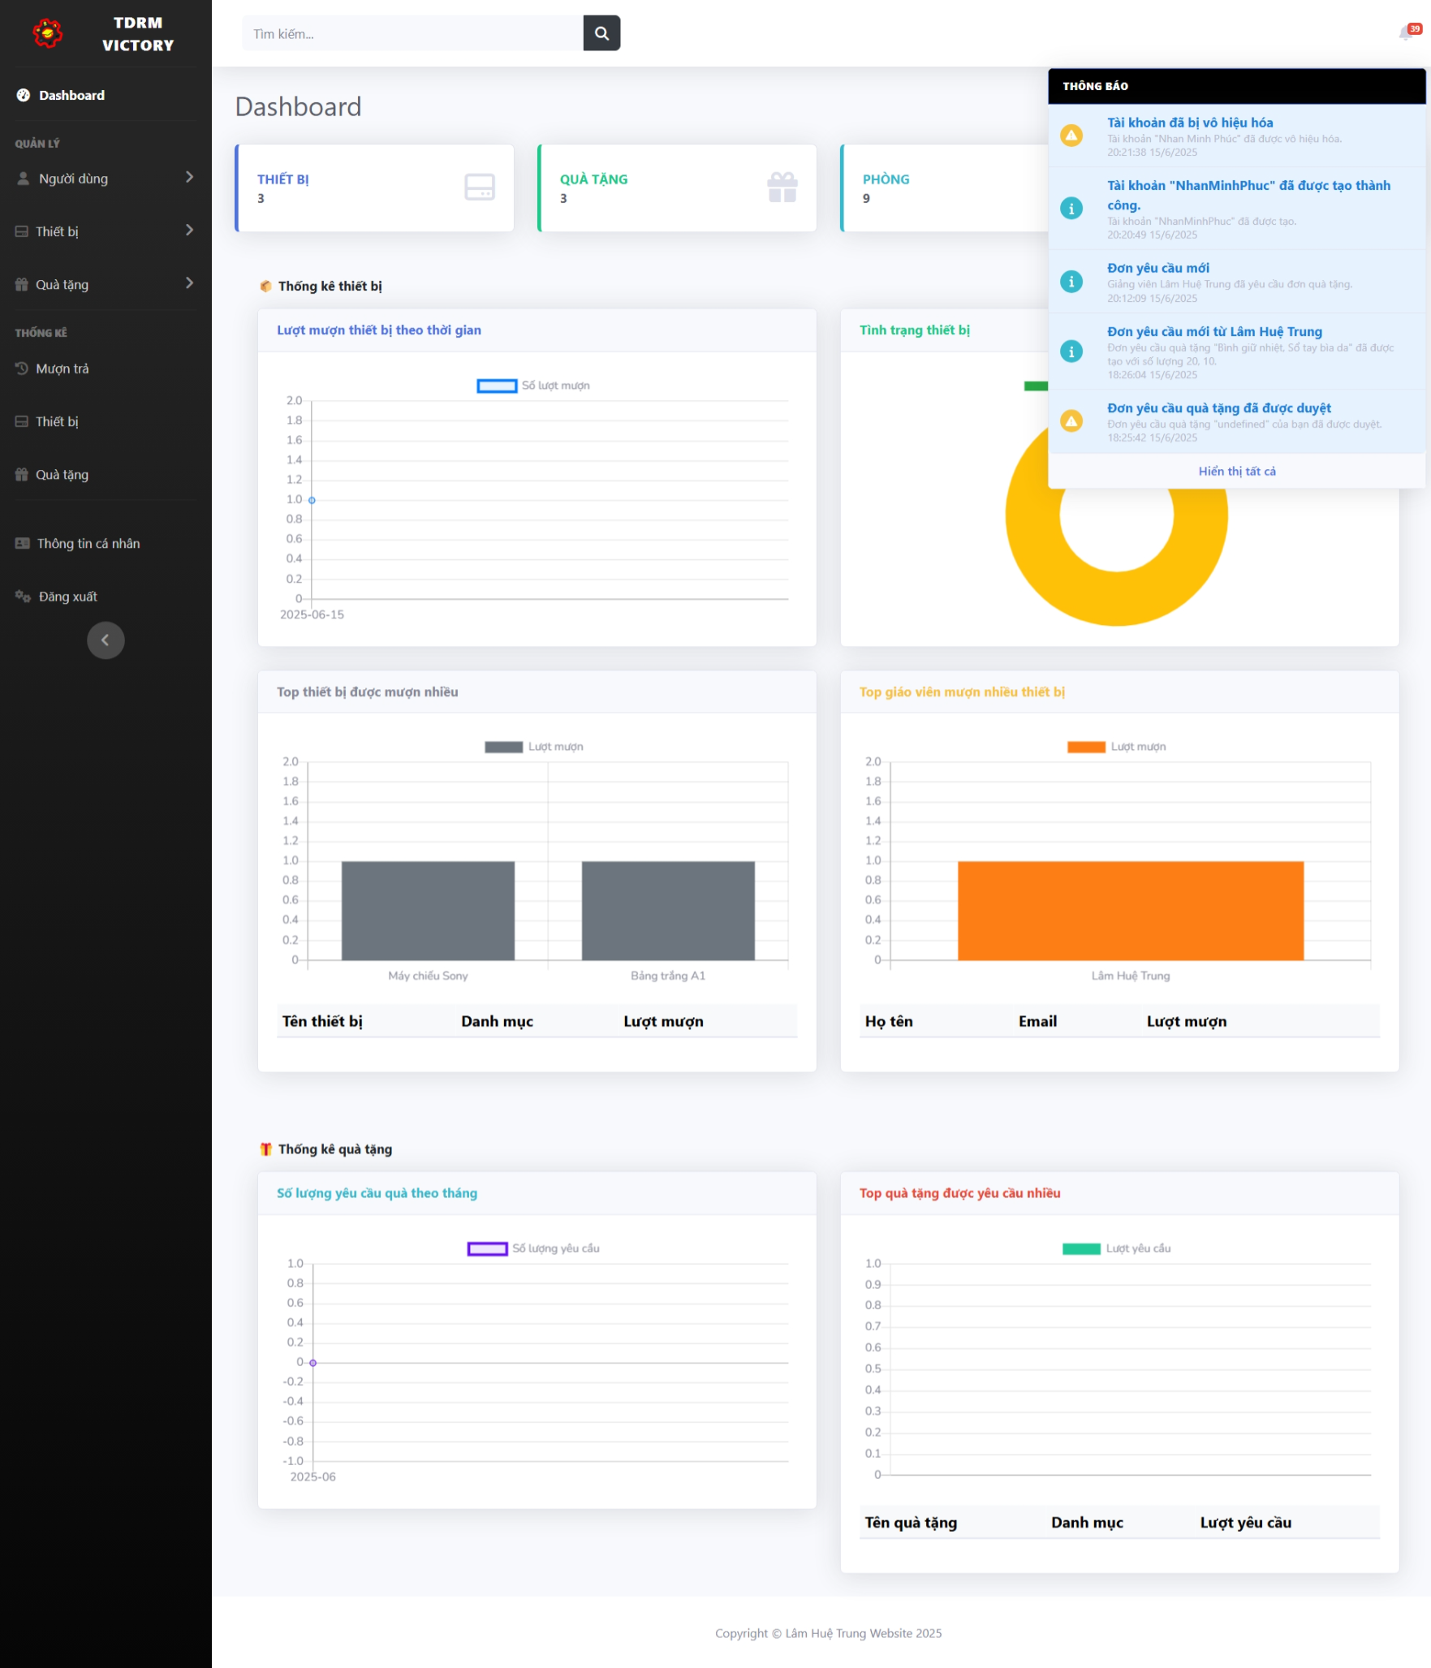
GIAO DIỆN WEB – MỘT SỐ CHỨC NĂNG QUẢN TRỊ VIÊN
GIAO DIỆN WEB – MỘT SỐ CHỨC NĂNG KHÁC
Chức năng quản lý giảng viên
Chức năng thông báo và gửi mail
23

Slide 25


GIAO DIỆN WEB – MỘT SỐ CHỨC NĂNG KHÁC
KẾT LUẬN & HƯỚNG PHÁT TRIỂN
04
Chức năng thông báo và gửi mail
KẾT LUẬN
Xây dựng thành công hệ thống quản lý thiết bị và quà tặng với những tính năng đề ra.
Giao diện đơn giản, dễ sử dụng.
ƯU ĐIỂM
SẢN PHẨM
Khả năng xử lý các yêu cầu gần như là tức thời.
Khả năng mở rộng và nâng cấp khá tốt.
CẦN
CẢI THIỆN
Tốc độ xử lý gửi mail, import file.
Chức năng quản lý thiết bị được cấp của cán bộ.
24
24

Slide 26
KẾT LUẬN & HƯỚNG PHÁT TRIỂN
KẾT LUẬN & HƯỚNG PHÁT TRIỂN
04
04
Kết luận
Hướng phát triển
Xây dựng thành công hệ thống quản lý thiết bị và quà tặng với những tính năng đề ra.
THEO CHIỀU SÂU
THEO CHIỀU NGANG
- Cải thiện hiệu suất của hệ thống để xử lý dữ liệu lớn hơn.
- Cải thiện các chức năng như quản lý lịch sử đang nhập, quản lý kho,…
- Cải thiện khả năng bảo mật của hệ thống.
- Tích hợp với các hệ thống quản lý khác như quản lý lịch dạy học, quản lý lịch thi cử, quản lý đề thi,…
- Phát triển thêm các tính năng hỗ trợ cho việc quản lý thiết bị trong các phòng làm việc, quà tặng.
- Bổ sung tính năng chat.
Giao diện đơn giản, dễ sử dụng.
ƯU ĐIỂM
SẢN PHẨM
Khả năng xử lý các yêu cầu gần như là tức thời.
Khả năng mở rộng và nâng cấp khá tốt.
CẦN
CẢI THIỆN
Tốc độ xử lý gửi mail, import file.
Chức năng quản lý thiết bị được cấp của cán bộ.
25
25

Slide 27
KẾT LUẬN & HƯỚNG PHÁT TRIỂN
04
Hướng phát triển
THEO CHIỀU SÂU
THEO CHIỀU NGANG
- Cải thiện hiệu suất của hệ thống để xử lý dữ liệu lớn hơn.
- Cải thiện các chức năng như quản lý lịch sử đang nhập, quản lý kho,…
- Cải thiện khả năng bảo mật của hệ thống.
- Tích hợp với các hệ thống quản lý khác như quản lý lịch dạy học, quản lý lịch thi cử, quản lý đề thi,…
- Phát triển thêm các tính năng hỗ trợ cho việc quản lý thiết bị trong các phòng làm việc, quà tặng.
- Bổ sung tính năng chat.
26

Slide 28



